Slide 1
Google Classroom

Slide 2
Це безкоштовний сервіс для навчальних закладів і некомерційних організацій. Також він доступний всім, у кого є особистий аккаунт Google. Завдяки Класу спілкування учнів і викладачів виходить на новий рівень - тепер воно не обмежується межами аудиторії.

Slide 3
Переваги
Просте налаштування
Економія часу та паперу
Зручність
Продуктивна комунікація
Інтеграція з популярними сервісами
Доступність і безпека

Slide 4
можливості Класу
ВИКЛАДАЧІ
УЧНІ
КУРАТОРИ (БАТЬКИ)
АДМІНІСТРАТОРИ
Створення курсів, завдань і управління ними, робота з оцінками.
Оперативне оцінювання і коментування робіт в режимі реального часу.
Відстеження активності в курсі і отримання нових матеріалів.
Обмін інформацією та спілкування в стрічці курсу або по електронній пошті.
Здача виконаних завдань.
Отримання оцінок і коментарів викладача.
Отримання листів з інформацією про успішність учня, в тому числі про прострочені роботи і завдання, які скоро потрібно здати.
Створення, перегляд і видалення будь-яких курсів в домені.
Додавання і видалення учнів і викладачів в рамках курсів.
Перегляд робіт у всіх курсах в домені.

Slide 5
Економія часу
Зручне додавання учнів.
Робота з декількома курсами.
Спільне викладання.
Зручні шаблони.
Безліч додаткових матеріалів.
Налаштування завдань.

Slide 6
Економія часу
Попередня підготовка.
Швидкі опитування.
Налаштування теми курсу.
Централізоване зберігання ресурсів.
Відстеження завдань для учнів.
Відстеження завдань для викладачів.

Slide 7
Економія часу
Систематизація курсів.
Зручне виставлення оцінок.
Перенесення оцінок.
Інтеграція з іншими інструментами для викладачів.
Індивідуальні завдання.

Slide 8
Зручна підтримка для адміністраторів
Доступність і безпека.
Єдиний вхід.
Налаштування дозволів.
Інтеграція з інформаційною системою освітнього закладу.
Професійний розвиток.
Безкоштовна цілодобова підтримка.
Захист особистих даних.
Дані про роботу користувачів Класу.

Slide 9
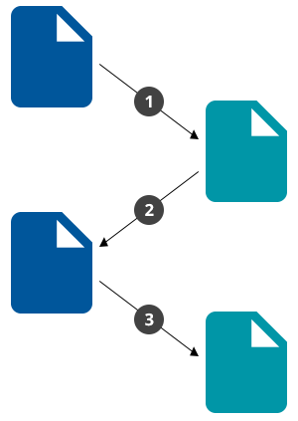
Принципи роботи Google Classroom
Викладач
Учні
Викладач створює завдання та прикріплює файли
Учні прикріплюють матеріали або редагують файли та здають їх на перевірку
Викладач оцінює виконану роботу
Учні переглядають свої оцінки і редагують свої роботи

Slide 10
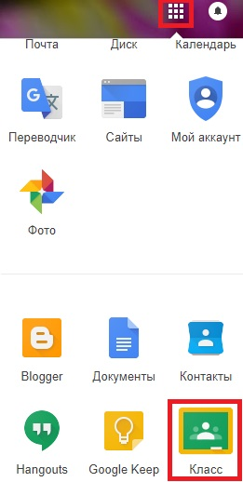
Початок роботи в Google Classroom
У верхній частині сторінки електронної пошти Gmail вибрати знак «девять крапок». З відкритого меню вибрати піктограму «Клас».
.

Slide 11
Крок 1
1.У верхній частині сторінки Google Classroom обрати знак “+” для створення нового курсу (або приєднатися до існуючого курсу).

Slide 12
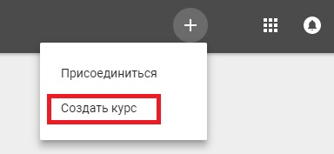
Крок 2
2. Натиснути на кнопку "+". Обрати “Создать курс”.

Slide 13
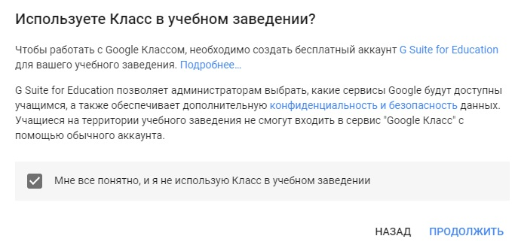
Крок 3
3. Прочитати інформацію. Поставити “Галку”. Натиснути на кнопк «Продолжить”.

Slide 14
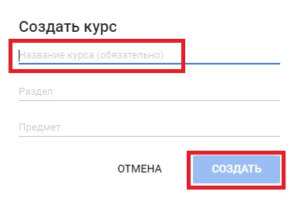
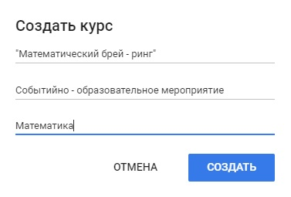
Крок 4
4. Заповнити поля “Создать курс”. Натиснути на кнопку “Создать”.

Slide 15
Крок 5
5.Натиснути на кнопку “Потік”.

Slide 16
Крок 6
6.Натиснути на кнопку “Потік”. Тут будуть розташовані завдання та записи курсу.

Slide 17
Крок 7
7.Натиснути кнопку “+”.

Slide 18
Крок 8
8.Натиснути кнопку “Створити завдання” (створення обяви, поставити питання, використати повторно).

